Slide 1
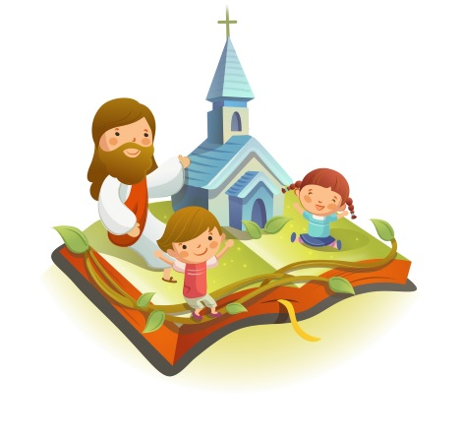
✠ VUI HỌC KINH THÁNH ✠
NIỀM TIN
SON SẮT
CHÚA NHẬT 34 TNB
LỄ CHÚA KI-TÔ VUA VŨ TRỤ

Slide 2
✠ TIN MỪNG CHÚA GIÊ-SU KI-TÔ
THEO THÁNH GIO-AN ✠
Ông Phi-la-tô trở vào dinh, cho gọi Đức Giê-su và nói với Người: "Ông có phải là vua dân Do-thái không?

Slide 3
Đức Giê-su đáp: "Ngài tự ý nói điều ấy, hay những người khác đã nói với ngài về tôi? "

Slide 4
Ông Phi-la-tô trả lời : “Tôi là người Do-thái sao ? Chính dân của ông và các thượng tế đã nộp ông cho tôi. Ông đã làm gì ?”

Slide 5
Đức Giê-su trả lời : “Nước tôi không thuộc về thế gian này. Nếu Nước tôi thuộc về thế gian này,

Slide 6
thuộc hạ của tôi đã chiến đấu không để tôi bị nộp cho người Do-thái. Nhưng thật ra Nước tôi không thuộc chốn này.”

Slide 7
Ông Phi-la-tô liền hỏi : “Vậy ông là vua sao ?” Đức Giê-su đáp : “Chính ngài nói rằng tôi là vua.

Slide 8
Tôi đã sinh ra và đã đến thế gian nhằm mục đích này : làm chứng cho sự thật. Ai đứng về phía sự thật thì nghe tiếng tôi.” ĐÓ LÀ LỜI CHÚA

Slide 9
HÃY
TÌM
KIẾM
NƯỚC
CHÚA
TRƯỚC
MỌI
SỰ
NGƯỜI
SẼ
LO
CHO
TÌM Ô CHỮ

Slide 10
1
T | I | Ế | N | G | T | Ô | I
T | H | Ế | G | I | A | N | N | À | Y
 |  | P | H | I | L | A | T | Ô
 | T | R | Ở | V | À | O | D | I | N | H
Ô | N | G | L | À | V | U | A | S | A | O
 | D | Â | N | C | Ủ | A | Ô | N | G
 | L | À | V | U | A | D | Â | N
HÀNG
DỌC
2
3
4
5
6
7
2. ĐỨC GIÊ-SU TRẢ LỜI ÔNG PHILATÔ RẰNG NƯỚC NGÀI KHÔNG THUỘC VỀ ĐÂU?
5. ÔNG PHILATÔ TRỞ VÀO DINH, CHO GỌI ĐỨC GIÊ-SU VÀ NÓI VỚI NGƯỜI: “ÔNG CÓ PHẢI … … … DO THÁI KHÔNG ?”
3. QUAN TỔNG TRẤN NÀO XÉT XỬ ĐỨC GIÊ-SU ?
6. THEO QUAN PHILATÔ NÓI VỚI CHÚA GIÊ-SU, THÌ NGOÀI CÁC THƯỢNG TẾ RA, AI ĐÃ NỘP ĐỨC GIÊ-SU CHO QUAN ?
4. ÔNG PHILATÔ … … …, CHO GỌI ĐỨC GIÊ-SU VÀ NÓI VỚI NGƯỜI: “ÔNG CÓ PHẢI LÀ VUA DÂN DO THÁI KHÔNG?”
7. SAU KHI NGHE ĐỨC GIÊ-SU NÓI VỀ NƯỚC CỦA NGÀI, ÔNG PHILATÔ ĐÃ HỎI ĐỨC GIÊ-SU CÂU GÌ ?
1. ĐỨC GIÊ-SU NÓI: AI ĐỨNG VỀ SỰ THẬT THÌ NGHE CÁI GÌ ?

Slide 11
T | I | Ế | N | G | T | Ô | I
T | H | Ế | G | I | A | N | N | À | Y
 |  | P | H | I | L | A | T | Ô
 | T | R | Ở | V | À | O | D | I | N | H
Ô | N | G | L | À | V | U | A | S | A | O
 | D | Â | N | C | U | A | Ô | N | G
 | L | À | V | U | A | D | Â | N

Slide 12
Học với Giê-su - Học cùng Giê-su
TRẮC NGHIỆM

Slide 13
1. TỔNG TRẤN NÀO XÉT XỬ ĐỨC GIÊ-SU ?
A
Tổng trấn Quiriniô
B
Tổng trấn Phêlích
C
C
Tổng trấn Philatô
Tổng trấn Philatô
D
Tổng trấn Phéttô
Đáp án

Slide 14
2. NHỮNG AI ĐÃ NỘP ĐỨC GIÊ-SU CHO QUAN PHILATÔ ?
A
Người La Mã
B
Người Do Thái
C
Người Do Thái
D
Câu B và C đúng
D
Câu B và C đúng
Đáp án

Slide 15
3. AI ĐÃ NÓI ĐỨC GIÊ-SU: “VẬY ÔNG LÀ VUA SAO”?
A
Tổng trấn Philatô
A
Tổng trấn Philatô
B
Thượng tế Caipha
C
Thượng tế Khannan
D
Ông Nicôđêmô
Đáp án

Slide 16
4. NHỮNG AI NGHE TIẾNG ĐỨC GIÊ-SU LÀ NGƯỜI ĐỨNG VỀ PHÍA NÀO ?
A
Thiên Chúa
B
Người bị bách hại
C
Các Thượng Tế
D
Sự thật
D
Sự thật
Đáp án

Slide 17
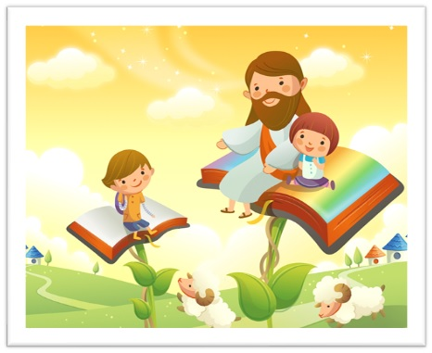
THIẾU NHI YÊU CHÚA
Thiếu Nhi tôn vinh Chúa Giê-su là Vua bằng cách nào?

